Slide 1
高性能计算场景性能优化
麒麟信安操作系统工程师 苏伟

Slide 2
一、引言
二、HPC场景及优化手段
三、HPC编译优化
四、麒麟信安HPC性能优化引擎
目 录

Slide 3
引言

Slide 4
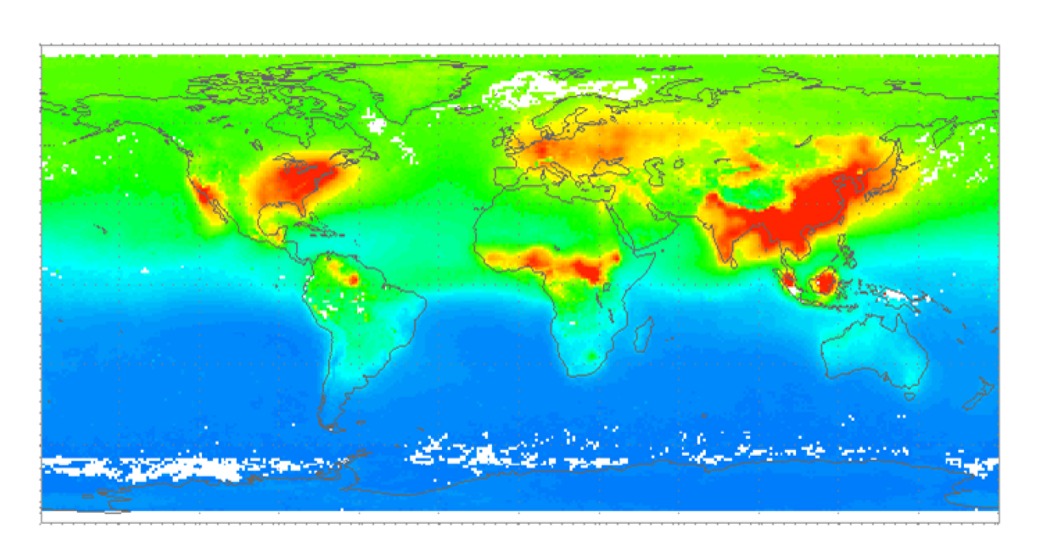
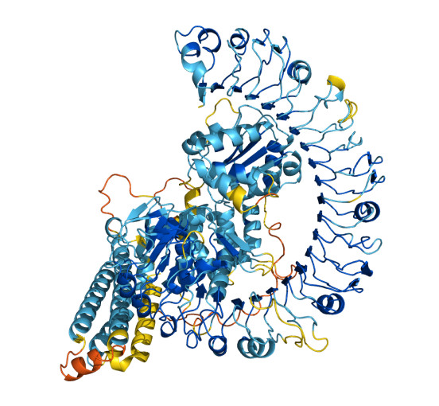


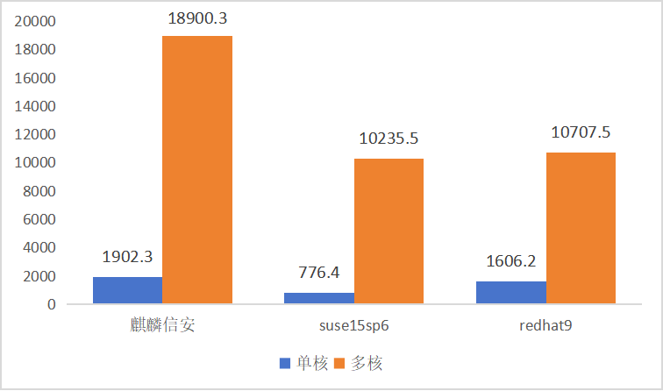
引言
麒麟信安操作系统为高性能计算（HPC）提供了稳定、高性能、灵活的平台。
气象仿真
生命科学
金融建模
材料科学
麒麟信安操作系统高性能版本的优势
稳定性：基于openEuler内核的成熟架构，并通过严格的测试和验证,确保长时间高可用性
高性能：对系统资源的精细化管理和对硬件架构深入优化，提供卓越的计算性能
社区支持及协作：通过社区的协作，用户能够共享最佳实践，获取来自广泛开发者的支持与反馈
Notes:
高性能计算（HPC）是支撑现代科学研究和技术创新的核心力量，广泛应用于气候模拟、生命科学、人工智能、大数据分析、金融建模、材料科学等领域。
在全球范围内，HPC推动了对复杂问题的求解，如气象预报、基因组学分析、能源研究、以及更加智能的制造业，成为各行业创新的推动力。
麒麟信安操作系统针对HPC场景推出了高性能操作系统版本
稳定性：稳定性源自其基于Openeuler内核的成熟架构，并通过严格的测试和验证，确保在长时间运行中的高可用性。
优化的性能：通过对系统资源的精细化管理和对硬件架构的深入优化，麒麟信安操作系统针高性能版本为HPC提供卓越的计算性能，尤其在NUMA、I/O优化以及CPU调度等方面展现出优势。
社区支持：社区不仅为用户提供丰富的技术资源，还定期发布更新和补丁。通过社区的协作，用户能够共享最佳实践，获取来自广泛开发者的支持与反馈。
如下是麒麟信安操作系统相对于suse及redhat主流版本的多核单核性能对比，在单核和多核性能上均有全面的性能优势

Slide 5
HPC场景及优化手段

Slide 6
HPC场景及优化手段
根据资源需求和并行策略进行分类，针对负载场景，采用对应优化手段，以实现性能的最大化。
CPU密集型
01
03
IO密集型
科学计算、物理仿真、流体力学模拟
图像渲染、数据库运算、大规模数据存取
HPC场景分类
对高频率和多核处理器的计算能力有较高需求
对存储系统的吞吐量、数据读写延迟有极高要求
依赖于CPU处理能力，通常运算复杂度高且并行度较高
大部分时间花费在数据传输和存取上
内存密集型
混合负载型
生物信息学、数据分析、基因组学、流处理
深度学习、机器学习、数据挖掘
对大规模数据集的快速存取有较高要求
既需要高效的计算能力，也需要大规模的数据交换和高效的内存I/O
内存访问速度和内存带宽成为瓶颈
02
04
任务包括大量的矩阵运算和数据传输
Notes:
根据HPC应用对计算资源的需求和并行策略，可以将HPC场景大致分为以下几类：
CPU密集型：应用场景：如科学计算、物理仿真、流体力学模拟等。
特点：这类应用对高频率和多核处理器的计算能力有较高需求。计算过程主要依赖于CPU处理能力，通常运算复杂度高且并行度较高。
优化策略：调整CPU调度策略，优先分配计算密集型任务至空闲或空闲多核的处理器。使用高效的数学库（如BLAS、LAPACK）来加速常见的数值计算。增强编译器优化，如开启自动矢量化，利用SIMD（单指令多数据）指令集提高运算效率。
内存密集型：应用场景：如生物信息学、数据分析、基因组学、流处理等。
特点：这类应用对大规模数据集的快速存取有较高要求，内存访问速度和内存带宽成为瓶颈。
优化策略：配置适当的内存管理策略，减少内存访问延迟。使用NUMA（非一致性内存访问）优化技术，确保任务分配时考虑内存局部性，以减少远程内存访问带来的性能损失。调整内存分配器参数，优化大内存区域的分配与回收。
I/O密集型：应用场景：如图像渲染、数据库运算、大规模数据存储和访问等。
特点：这类应用对存储系统的吞吐量、数据读写延迟有极高要求。大部分时间花费在数据传输和存取上。
优化策略：优化文件系统性能（例如使用高效的并行文件系统，如Lustre、GPFS）。调整操作系统的I/O调度策略（如选择适当的I/O调度器：Deadline、CFQ等）。配置合适的缓存策略和大容量缓存，减少磁盘I/O操作。
混合负载型：应用场景：如深度学习、机器学习、数据挖掘等。
特点：这类应用既需要高效的计算能力，也需要大规模的数据交换和高效的内存I/O。任务包括大量的矩阵运算和数据传输。
优化策略：使用加速硬件（如GPU、TPU）进行计算任务加速。优化网络传输性能，采用RDMA（远程直接内存访问）等技术减少数据传输延迟。调整通信协议和批量处理机制，提高分布式计算中的数据流转效率。
在HPC场景中，调优工作需要根据不同场景的具体需求进行细化。

Slide 7

HPC性能优化思路
结合静态、动态调优和瓶颈点分析，从多方面进行综合调优，以最大化资源利用和计算效率。
调整内核调度策略（如CPU亲和性、调度算法等）
配置NUMA内存策略，优化内存分配和访问
静态编译时使用优化编译选项，减少执行时的开销
1
静态调优
主要通过系统配置、资源调度、编译参数等静态地提升性能
手段分类
性能监控工具（如perf、bpftrace）捕获实时性能数据，根据动态反馈调整系统参数
动态调整内存和CPU资源的分配，避免出现瓶颈
采用自适应调度策略，根据系统负载自动调整资源分配
2
动态调优
优化通过实时监控与动态调整实现
3
瓶颈点分析调优
适用于特定的性能瓶颈问题
通过多种工具进行性能分析并实施针对性优化
根据分析结果调整配置、代码逻辑、编译参数
openEuler社区性能工具
A-Tune
A-FOT
sysBoost
oeAware
Gazelle
最佳参数配置的自动搜索
动态识别负载并应用配置
内核反馈优化特性
单应用场景下提高目标应用的性能
对可执行文件和动态库文件在线重排
降低iTLB miss及iCache miss
低负载采集感知调优框架
插件式动态性能调优
高性能用户态协议栈
提升应用的网络I/O吞吐能力
Notes:
在HPC场景的性能调优过程中，需要根据不同的场景需求和应用特点，采取有针对性的优化措施
(1)静态优化场景：特点：主要通过系统配置、资源调度、编译参数等静态地提升性能。
优化方向：调整内核调度策略（如CPU亲和性、调度算法等）。配置NUMA内存策略，优化内存分配和访问。静态编译时使用优化编译选项，减少执行时的开销。
(2)动态优化场景：特点：适用于动态变化的工作负载，优化通过实时监控与动态调整实现。
优化方向：使用性能监控工具（如perf、bpftrace）捕获实时性能数据，根据动态反馈调整系统参数。动态调整内存和CPU资源的分配，避免出现瓶颈。采用自适应调度策略，根据系统负载自动调整资源分配。
(3)瓶颈点优化场景：特点：适用于特定的性能瓶颈问题，如CPU、内存、I/O等方面的瓶颈。
优化方向：定位并解决CPU、内存或I/O瓶颈，通过工具进行性能分析并实施针对性优化。
A-TUNE: 提供了最佳配置的自动搜索能力，免去人工反复做参数调整、性能评价的调优过程。动态识别负载，匹配并推荐最佳的系统参数配。
A-FOT：内核反馈优化（PGO kernel）特性为内核提供了反馈优化能力的支持，使用户可以为不同的应用程序构建针对性优化的内核，在单应用场景下提高目标应用的性能。
sysboost：通过代码重排技术对可执行文件和动态库文件在线重排操作，优化代码与运行环境的CPU微架构的适应性，提升程序性能。降低iTLB miss及iCache miss以提升流水线效率。
oeAware：oeAware是在openEuler上实现低负载采集感知调优的框架，目标是动态感知系统行为后智能使能系统的调优特性，插件式进行动态性能调优。
Gazelle：Gazelle是一款高性能用户态协议栈。它基于DPDK在用户态直接读写网卡报文，共享大页内存传递报文，使用轻量级LwIP协议栈。能够大幅提高应用的网络I/O吞吐能力。专注于数据库网络性能加速，如MySQL、redis等。
高性能：报文零拷贝，无锁，灵活scale-out，自适应调度。
通用性：完全兼容POSIX，零修改，适用不同类型的应用。

Slide 8
HPC编译优化

Slide 9
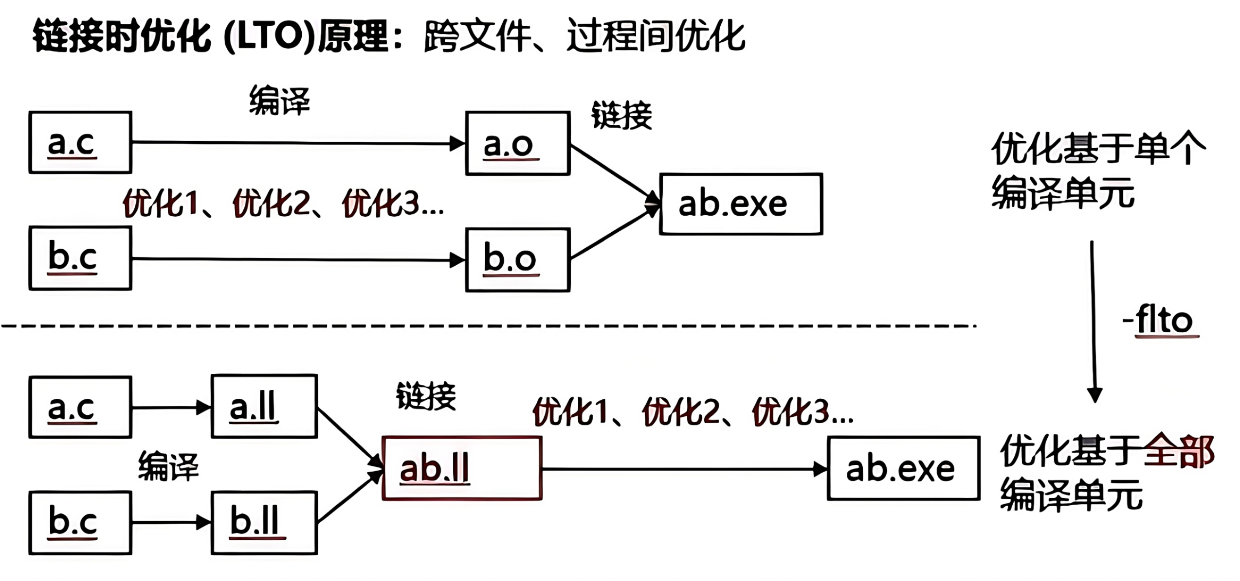
HPC编译优化
编译器优化在HPC性能提升中的关键性作用，直接关系到指令执行效率和硬件利用率。
-O 优化等级
PGO编译优化
LTO链接优化
先通过运行实际负载收集Profile数据，然后基于这些数据指导重新编译以提高性能
在链接阶段执行全局优化
跨文件间的函数内联、全程序分析和代码裁剪，从而提升整体性能
-O1 提供基本优化
-O2 更为激进但保持编译速度
-O3 针对复杂算法进行更深入的优化，可能增加编译时间但提升执行效率
-Ofast 添加与-O3相同的优化选项、增加其他非标准优化选项
-Os 专注于减小代码尺寸，适合嵌入式应用
-Oz 在-Os上进一步压缩
插桩编译版本
收集profile
编译性能版本
通常有10%~15%性能收益
PGO优势：
提高分支预测的准确性
减少缓存未命中率
优化热路径
其他
利用 -march 和 -mtune 针对特定CPU架构优化
启用如OpenMP或自动并行化选项，实现多核并发执行

Slide 10
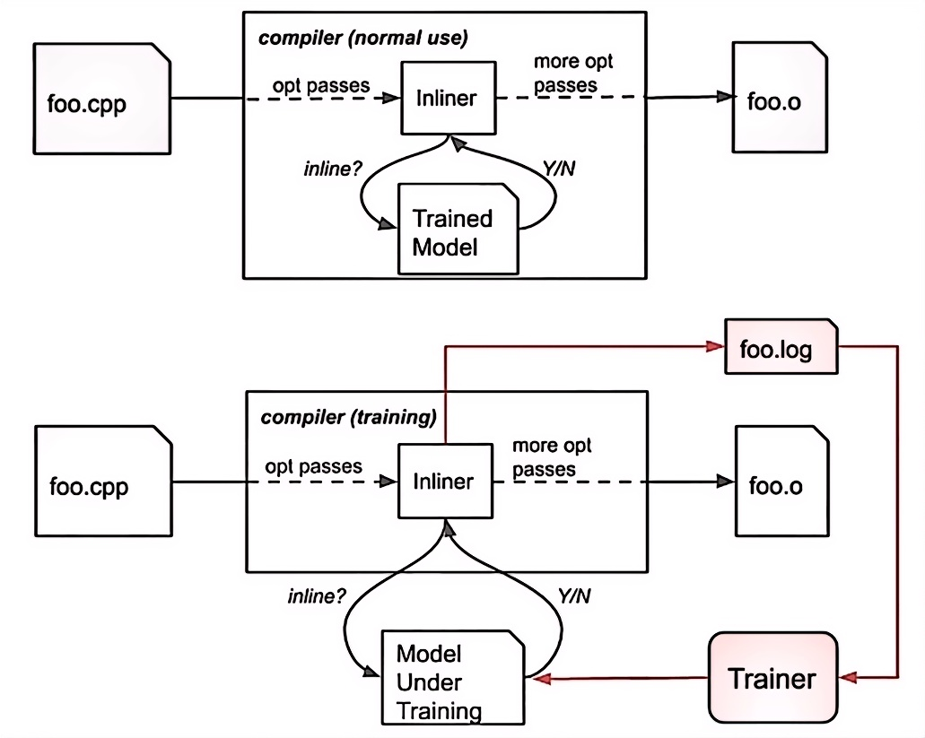
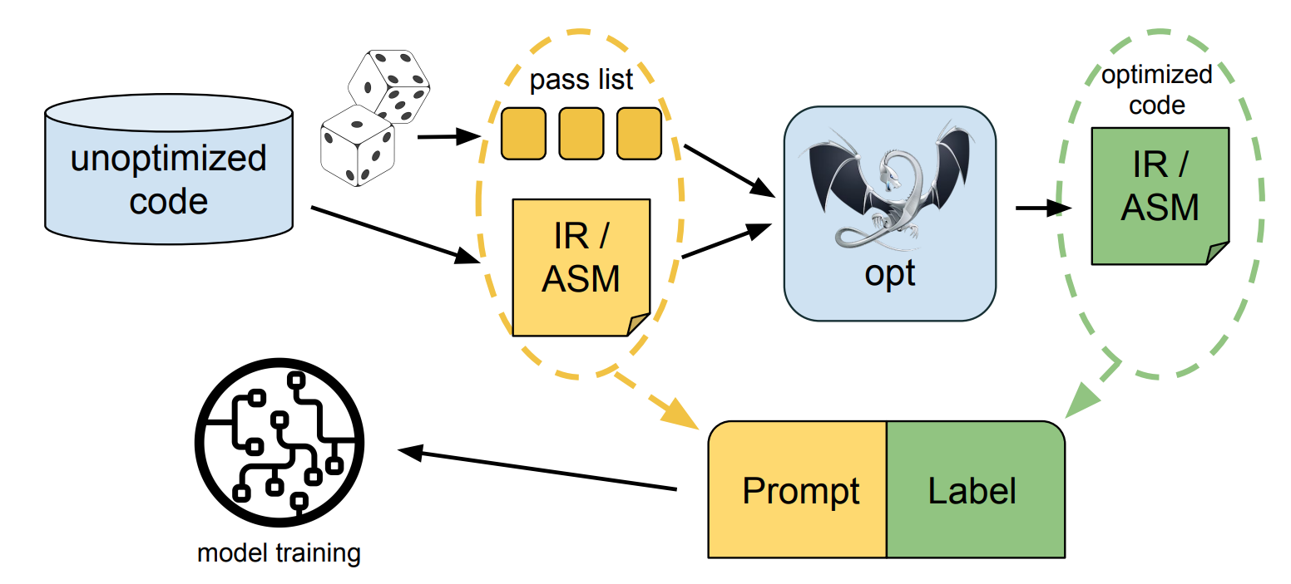
HPC编译优化
通过集成机器学习技术，编译器可以优化代码性能，减少人工干预和复杂的优化过程。
MLGO
LLM Compiler
https://github.com/google/ml-compiler-opt.git
对函数进行智能内联，通过ML模型代替了启发式优化算法
3~7%可执行文件大小优化
https://huggingface.co/collections/facebook/llm-compiler-667c5b05557fe99a9edd25cb
代码大小优化的自动调优搜索中实现了77%的优化潜力，以及45%的反汇编准确性
优化过程：
将原始编程语言的代码转化为中间表示IR（如 LLVM IR 或汇编）
利用 LLM 分析该中间格式或汇编代码，理解其语义和结构
LLM 会研究并评估多种优化策略，选择最佳的优化方案
将优化的中间格式或汇编代码转换回原始编程语言的形式
Notes:
代码表示转换：将原始编程语言的代码转化为中间表示IR（如 LLVM IR 或汇编）
代码理解：利用 LLM 分析该中间格式或汇编代码，理解其语义和结构，掌握代码的核心逻辑
优化探索：基于对代码的理解，LLM 会研究并评估多种优化策略，选择最佳的优化方案
代码生成：将经过优化的中间格式或汇编代码转换回原始编程语言的形式，完成优化流程

Slide 11
麒麟信安HPC性能优化引擎

Slide 12
麒麟信安HPC性能优化引擎
麒麟信安HPC性能优化引擎将提供全周期的优化支持，涵盖了HPC应用优化的各个阶段。
一站式性能优化引擎，面向应用全生命周期及全场景优化，降低调优复杂度
痛点：系统配置不当；内存和CPU资源分配不均；服务冗余
实现：自适应调度和动态参数优化
支持：系统配置自适应优化，包括亲和性及调度优化、内存管理及I/O调度优化
运行环境优化
编译时优化
痛点：手动优化复杂性高；不兼容的编译优化选项；低效的代码生成
实现：非侵入式、环境变量方式、配置式优化
支持：静态分析源码中的热路径和瓶颈区域；动态调整特定编译选项；静态链接及LTO动态链接选项动态调整
01
02
03
痛点：瓶颈难以定位；资源利用低效；实时性能反馈缺失
实现：非侵入式、多角度监控并识别瓶颈
支持：多维度实时数据采集；CPU、缓存、跨NUMA瓶颈识别；报告反馈及优化建议
运行时优化

Slide 13
麒麟信安HPC性能优化引擎
实时收集各项性能数据，识别瓶颈并提供优化建议；识别负载运行情况并对配置进行优化。
配置式无侵入数据采集
插件式瓶颈分析
数据分发及存储
应用运行配置
Cache分析
NUMA资源分析
I/O
网络
I/O瓶颈分析
网络状况分析
CPU
内存
Cache
环境配置优化
专家经验
机器学习
系统参数优化
运行环境优化
HPC用户应用
瓶颈建议及报告输出
生成调优环境配置
OS

Slide 14
麒麟信安HPC性能优化引擎
通过预测系统未来性能表现，对内核、关键依赖库进行动态化策略使系统性能最佳。
以性能指标作为奖励，训练特定应用负载下的智能体
调优智能体平台
强化学习模型
内存分配策略接口
CPU亲和性接口
进程优先级接口
负载匹配
调度策略接口
负载监控
内存页交换接口
可动态调整OS
I/O调度接口
应用负载
应用最佳调优实例

Slide 15
谢谢

Slide 16
谢谢

Slide 17
谢谢

